Slide 1
ATENCIÓN PRIMARIA A LA SALUD EN POBLACIONES VULNERABLES
Dr. Héctor Ochoa Díaz-López
hochoa@ecosur.mx
Académico Numerario
Departamento de Salud Pública
Academia Nacional de Medicina de México y Academia Mexicana de Ciencias, SNI-II
Investigador Titular C Definitivo, Departamento de Salud,
El Colegio de la Frontera Sur (ECOSUR)
Simposio Extramuros Retos para la Salud en la Región Sur-Sureste,
Miércoles 10 de abril de 2019, 12:00 hrs.
Sede: ECOSUR, Unidad Chetumal, Quintana Roo

Slide 2
Contenido
Introducción
Propósito del trabajo
La región Sur - Sureste
Principales retos en salud de los estados fronterizos del sur
Problemática social y de salud de las poblaciones vulnerables
La 4T y la Atención Primaria a la Salud
La Atención Primaria a la Salud – Integral: ¿Nuevo paradigma?
Retos y oportunidades de la APS-I para atender a las poblaciones vulnerables
Conclusiones y recomendaciones

Slide 3
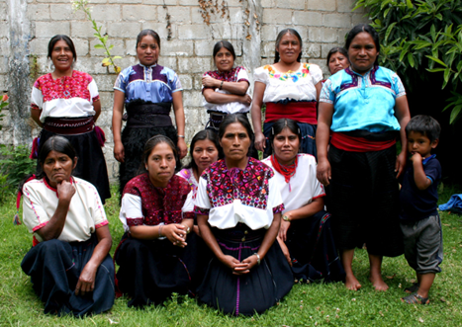
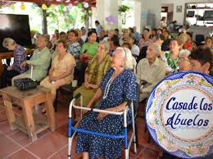
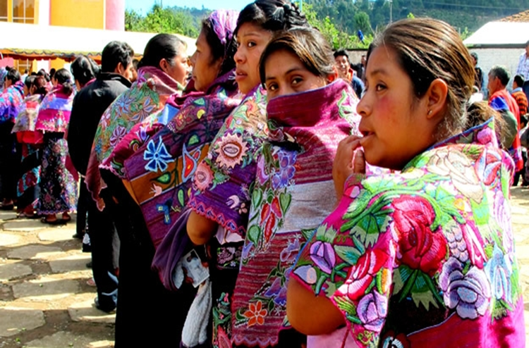
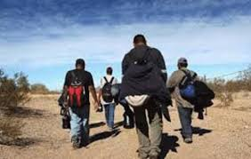
propósito
Presentar un panorama de los principales retos en salud en la región sur - sureste, y analizar el papel de la estrategia de Atención Primaria a la Salud en la atención de los grupos vulnerables en salud.

Slide 4
La Región Sur – Sureste
Profundos contrastes y asimetrías entre entidades, municipios, áreas geográficas, etnias
Marcadas desigualdades socioeconómicas, geográficas, étnicas y de género
Grandes centros urbanos (Cancún, Oaxaca, Tuxtla, Villahermosa)
Localidades rurales apartadas y dispersas
Exclusión social, marginación, pobreza extrema
Altos niveles de analfabetismo
Bajo acceso a la educación superior
Servicios públicos deficientes
Migración masiva
Diversidad biológica y cultural
Pueblos originarios: 29 lenguas autóctonas
Acceso limitado a servicios de salud
1/3 habitantes sin acceso a servicios de salud ni a la seguridad social
Casos de corrupción
Desabasto de medicamentos
Recursos insuficientes
EN RESUMEN LA REGIÓN…

Slide 5
Según el Proyecto Alternativo de Nación 2018-2024 la Región Sur – Sureste recibirá la más alta prioridad en los programas y acciones del gobierno

Slide 6
Retos
¿Cuáles son los principales problemas de salud, enfermedades o factores de riesgo que afectan la salud de la región sur – sureste de México que deben formar parte de la agenda de salud y generar una respuesta de las instituciones de salud, los Gobiernos (municipales, estatales y federales), las instituciones académicas, y la sociedad civil, que permita desarrollar estrategias y acciones efectivas en beneficio de la población?

Slide 7
I. Persistencia de problemas y enfermedades pre-transicionales o del rezago

Slide 8
Mortalidad Materna muy alta
Transmisibles
Tuberculosis
Incidencia (tasa / 100 mil habs.): Tabasco 30.1, Chiapas 21.7, Campeche 17.1, Q. Roo 16.4, Oaxaca 14.3
Mortalidad (tasa / 100 mil habs.): la más alta Chiapas 2.7, Q. Roo 1.7 (CENAPRECE, 2017)
Mortalidad por Cáncer Cérvicouterino
Malnutrición
Inseguridad alimentaria: 8 de cada 10 personas
Restricción nutricional intrauterina: Chiapas 8.4% (rural 11.5%), Q. Roo 8.3% de Bajo Peso Nacer.
Desnutrición crónica (talla baja <5 años): Oaxaca 20.7%, Campeche 13.7%, Chiapas 13.6%, Q. Roo 12%, Tabasco 9% (ENSANUT, 2012)

Slide 9
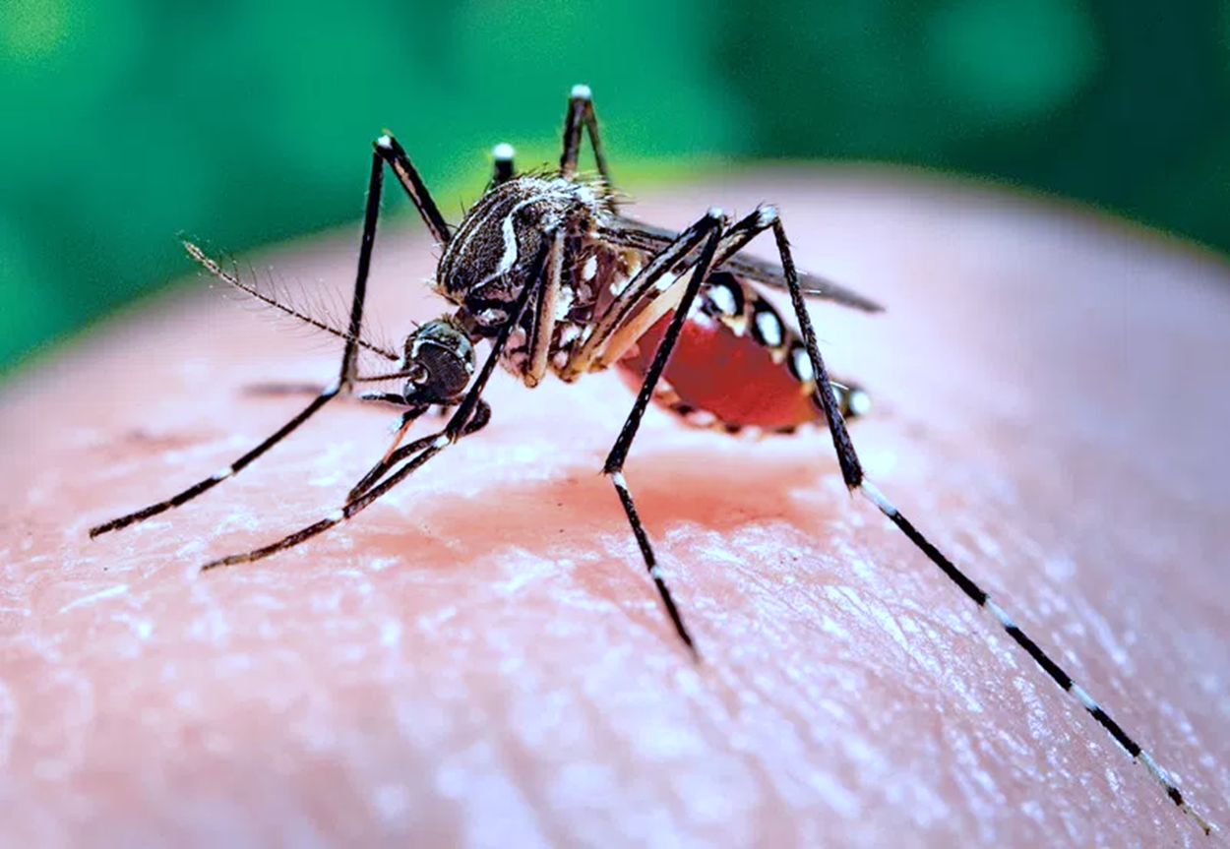
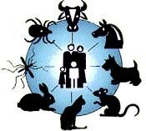
Enfermedades emergentes transmitidas por vector (ETVE)
Incidencia de DENGUE (casos/100 mil, SE 38 2017): Chiapas 16.6, Q. Roo 6.5, Tabasco 3.3, Campeche 1.
Casos confirmados de CHIKUNGUNYA (2014-2017): Chiapas 700, Campeche 285, Q. Roo 234, Tabasco 64 (SINAVE/DGE)
Casos confirmados de ZIKA: Yucatán 1299, Guerrero 879, Chiapas 821, Q. Roo 386, Tabasco 364, Campeche 93. (DGE, SE 37 2017)
Otras Zoonosis Desatendidas de importancia para la salud pública de la región: Leishmaniasis, Chagas, Parasitosis intestinales

Slide 10
II. Problemas y enfermedades post-transicionales asociadas a la urbanización y al cambio demográfico

Slide 11
Accidentes y violencias
Salud mental: suicidios, depresión y adicciones
Accidentes de tráfico: 5ª causa de Mort. Gral.
Tasa de suicidio por 100,000 hab. en Campeche es: 9.5, Q. Roo: 9.3; Tabasco: 9.1; Yucatán: 9.03,Chiapas 6.7 (INEGI 2015).
Suicidios en Chiapas se triplicaron en 5 años (2010-2015).
Tasas por depresión por 100,000 hab.: Yucatán: 65.4; Q. Roo: 41.3; Tabasco: 36.15; Chiapas: 19.3. (DGE-SS),
Tasas fármaco-dependientes por 100,000 Q. Roo 286.6; Yucatán: 94.5; Campeche: 67.4 y Chiapas de 25.8. (INEGI 2015)
Causas frecuente de consulta, ausentismo laboral, alteración del tejido social y violencia, entre otros.
Elevada frecuencia de accidentes en el hogar y en el centro de trabajo.
Violencia intrafamiliar y escolar.
Adulto mayor
Envejecimiento acelerado de la población
(2010, 7.4%; 2030, 10% )
Consecuencias: dependencia y discapacidad, Alzheimer y demencia senil, neumonías, cáncer, etc.
Exclusión laboral y social del adulto mayor.

Slide 12
Sobrepeso, obesidad y problemas cardio-metabólicos
¿Enfermedades de la afluencia o del desarrollo económico?
En la región Sobrepeso y Obesidad (SOB)
superan el 60%
Tab. 83.5% , Camp. 81.2% y Q. Roo 77.6% > 20 años
Obesidad (SOB) escolar 42.9%, 36.5%, 39.1% respectivamente. (ENSANUT 2012)
Tabasco: la mayor prevalencia de diabetes mellitus t2 (9.4%), hipertensión (17.5%) e hipercolesterolemia (19.7%).
Q. Roo 6.23 % diabetes mellitus t2
6 de cada 10
7 de cada 10
Cardiopatía isquémica: la principal causa de mortalidad general en los estados de la frontera sur (le siguen la diabetes y la nefropatía diabética crónica)

Slide 13
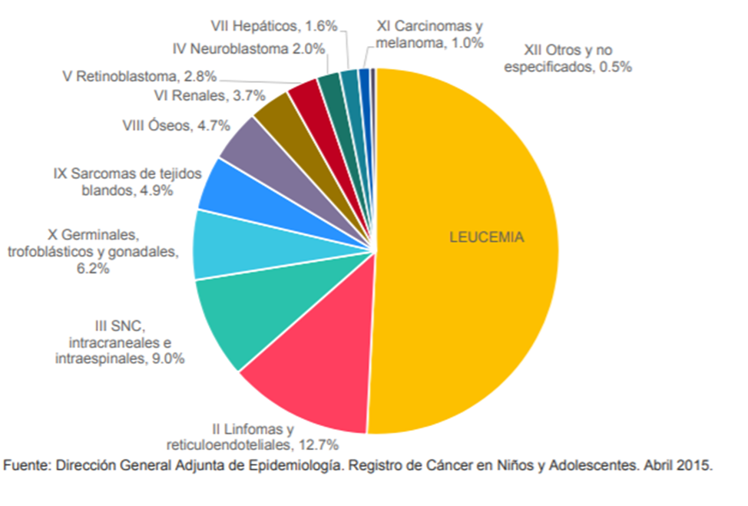
CÁNCER
Tendencia al incremento, aumenta con la edad, población adulta mayor
Exposición a factores carcinógenos: obesidad, tabaquismo, contaminación, virus oncogénicos
Crecientes tasas de Mort. CaMa x 100,000 mujeres: Oaxaca: 9.0, Campeche: 10.33, Q. Roo: 10.7 , Chiapas: 11.8,, Tabasco: 12.11, Yucatán: 13.69.
Tipo de neoplasia <18 años México
(2008-2014)
CÁNCER INFANTIL
Principal causa de muerte 5-14 años
5-6 mil casos nuevos/año
Prevalencia: 20 mil/año
65% diagnosticados en etapa avanzada
Sobrevida global a 5 años <40%
Leucemias: el principal tipo

Slide 14
Poblaciones e individuos vulnerables
¿Qué son los grupos vulnerables en salud?
Aquellos grupos expuestos a altos riesgos de salud por enfrentar condiciones especiales
¿Cuáles son los grupos en situación de vulnerabilidad?
Pueblos originarios
Pobres y excluidos socialmente
Migrantes
Adultos mayores
Discapacitados
Trabajadores agrícolas
Comunidad LGBTTTI

Slide 15
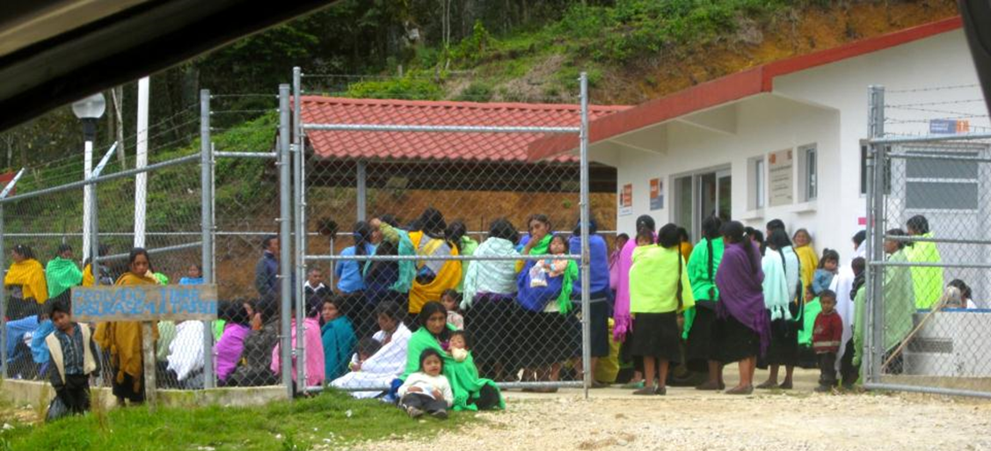
Reorganización del Sistema de Salud “Se establecerá un modelo de Atención Primaria a la Salud Integral (APS-I)” (Plan de salud de la 4t)
APS-I: estrategia que constituye el corazón de servicios integrados de salud:
Población y comunidades empoderadas
Políticas y acciones multisectorales
Participación de la comunidad
Educación para la salud
Necesario realizar investigaciones y evaluaciones del primer nivel de atención y :
Diseñar, desarrollar y evaluar MODELOS DE ATENCIÓN basados en la Atención Primaria a la Salud Integral

Slide 16
¿Qué es la Atención Primaria a la Salud (APS)?
“Atención a la salud esencial basada en tecnologías y métodos científicos, socialmente aceptables, universalmente accesibles a individuos y familias en la comunidad mediante su completa participación y a un costo que la comunidad y el país puedan pagar para mantener en cada una de las etapas de su desarrollo un espíritu de independencia y auto determinación. Constituye el primer nivel de contacto de los individuos, las familias y las comunidades con el sistema de salud, trayendo la atención a la salud tan cerca como sea posible adonde la gente vive y trabaja; y es el primer nivel de un proceso continuo de atención a la salud”.
(WHO y UNICEF. Conferencia de Alma-Ata, 1978)

Slide 17
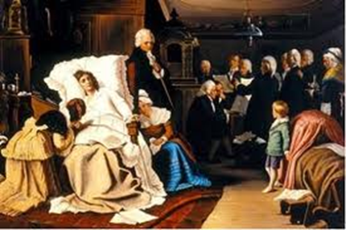
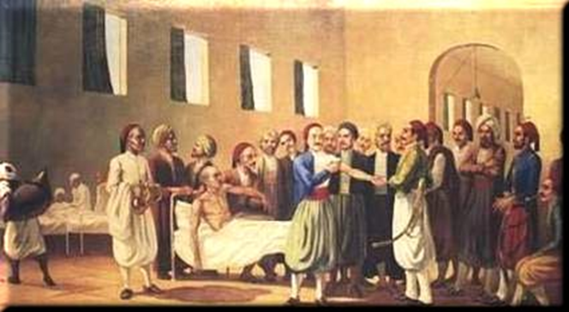
La APS integral: ¿un nuevo paradigma o “vino viejo en botellas nuevas”?
Conferencia sobre la Atención Primaria a la Salud
(Alma Ata, Kazajastán, 1978) y
“Salud para Todos en el Año 2000”

Slide 18
Principios fundamentales de la APS (Conferencia de Alma Ata)
La salud como un derecho humano
Reducir las desigualdades en la salud
Lograr la meta: “Salud para Todos en el Año 2000”

Slide 19
APS integral o incluyente
Refleja las características económicas, culturales y políticas del país y comunidades
Atiende los principales problemas de salud de la comunidad
Proporciona servicios preventivos, promoción, curativos y de rehabilitación básica
Incluye:
Educación sobre problemas de salud prevalecientes y métodos para prevenirlos y/o controlarlos
Promoción de:
Suministro de alimentos y nutrición adecuada
Suministro adecuado de agua potable y saneamiento básico
Atención materno infantil (incluyendo planificación familiar)
Inmunización contra las principales enfermedades infecciosas
Prevención y control de enfermedades endémicas locales
Tratamiento de enfermedades comunes y lesiones
Suministro de medicamentos esenciales

Slide 20
Involucra además del sector salud:
Sectores relacionados y aspectos del desarrollo nacional y comunitario (agricultura, ganadería, alimentos, industria, educación, vivienda, obras públicas, comunicaciones)
Demanda los esfuerzos coordinados de todos los sectores
Requiere y promueve la máxima auto-confianza de la comunidad y el individuo y su participación en:
Planeación, organización, operación y control de APS
Haciendo completo uso de los recursos locales y nacionales disponibles
Desarrolla, a través de la educación, la capacidad de las comunidades para participar

Slide 21
Debe sostenerse mediante sistemas de referencia y contra-referencia integrados, funcionales y apoyarse mutuamente
Llevando a un mejoramiento paulatino de atención a la salud integral para todos, con prioridad para aquellos en mayor necesidad (grupos vulnerables)
Descansa en niveles locales y en trabajadores de salud, incluyendo:
Médicos, enfermeras, parteras, auxiliares y trabajadores comunitarios, al igual que practicantes tradicionales,
apropiadamente capacitados, social y técnicamente, para trabajar como equipo de salud y responder a las necesidades de salud expresadas de la comunidad

Slide 22
Ventajas de La APS integral o incluyente para atender a poblaciones vulnerables
Componente fundamental del desarrollo y base de un sistema completo de atención
Proporciona servicios:
En el lugar y momento que lo requiera la complejidad de las necesidades del paciente
No está acotado por un catálogo empequeñecido de servicios (como el CAUSES – Seguro Popular)
La comunidad pueda elegir libremente a su médico y viceversa.

Slide 23
FORTALEZAS DE LA APS-i EN LA ATENCIÓN DE POBLACIONES VULNERABLES
Servicios cercanos a donde vive y trabaja la población
Atención oportuna a todas las necesidades de salud del paciente en el lugar adecuado
Participación de la comunidad en:
Diseño, planeación y ejecución de acciones de salud
Evaluación participativa
Enfoque orientado a determinantes sociales
Incide en múltiples sectores y no sólo en el de salud

Slide 24
¿Cómo puede la APS recuperar sus principios?
Equidad, solidaridad, universalidad, participación, descentralización y coordinación intra- e intersectorial
Reasumir en la práctica del médico familiar, el espíritu que le dio vida a este enfoque de atención a la salud
Para identificar y atender las necesidades de salud de la comunidad el médico familiar debe estar en el centro del equipo de la atención primaria y reasumir su liderazgo

Slide 25
Retos del Médico Familiar en la atención de poblaciones vulnerables
Mejor capacitado para enfrentar de manera efectiva el aumento de las enfermedades crónicas no transmisibles (cambio en el perfil de salud)
Aplicar las nuevas tecnologías médicas
Atender las cambiantes necesidades de salud de las familias derivadas de nuevos determinantes sociales
Conozca la población bajo su responsabilidad
Trabajar en equipo en un sistema cuya principal preocupación es la eficiencia en el uso de los recursos limitados de los que dispone
Otorgar servicios de alta calidad y naturaleza resolutiva

Slide 26
Conclusiones y recomendaciones
Para implementar la APS Integral en el sistema nacional de salud es necesario:
Desarrollar un modelo de APS adaptado a los diferentes contextos sociales, económicos y culturales del país
Ajustar el actual modelo de atención, centrado en la atención hospitalaria (segundo nivel)
Fortalecer los servicios estatales y municipales
Organizar los equipos básicos , con el médico familiar como líder
Capacitar a los miembros del equipo básico en los principios , funciones y actividades de la APS-I
Fortalecer la supervisión – capacitación del personal
Crear un programa de incentivos profesionales y laborales
Mejorar la infraestructura de servicios y presupuestos.

Slide 27
Conclusiones
La Medicina Familiar bajo el enfoque de la APS integral atiende personas y familias y no enfermedades
Es el centro del proceso de la atención y entrada al sistema
Para su consolidación es necesario se coordinen las instituciones de salud y de educación
Generar expectativas laborales favorables a los egresados: desarrollo académico e incentivos
Recuperar su identidad y prestigio
Se convierta la Medicina Familiar en una opción atractiva como como carrera y especialidad

Slide 28
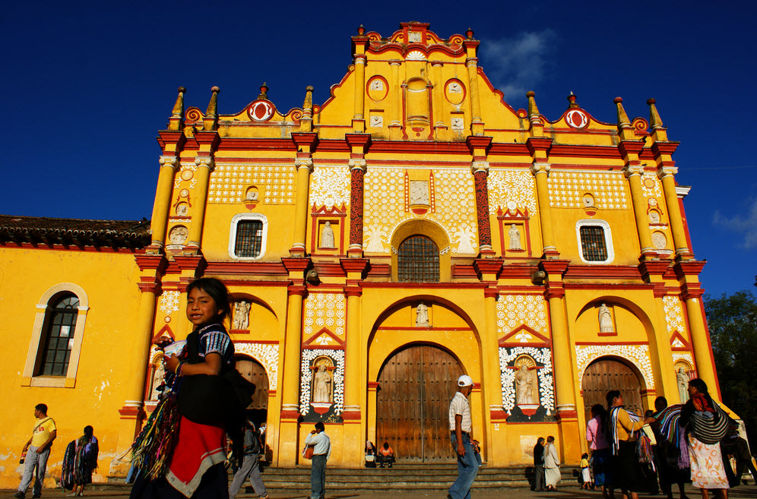
GRACIAS

